Slide 1
Cross-Validation
Кромачев Максим
Сажин Даниил

Slide 2
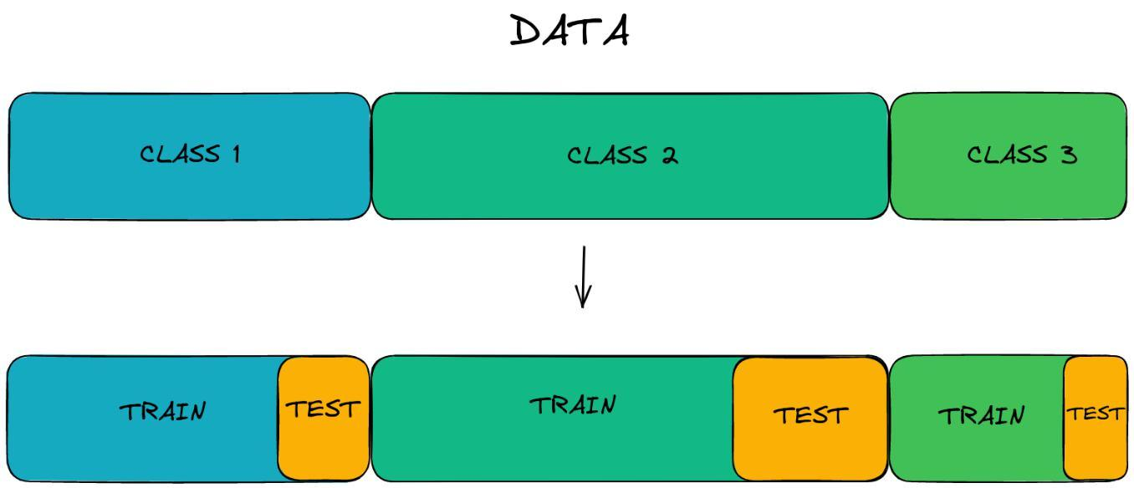
Что такое Кросс-валидация?
Кросс-валидация — это процедура для оценки качества работы модели, которая широко применяется в машинном обучении. Она помогает сравнить между собой различные модели и выбрать наилучшую для конкретной задачи..

Slide 3
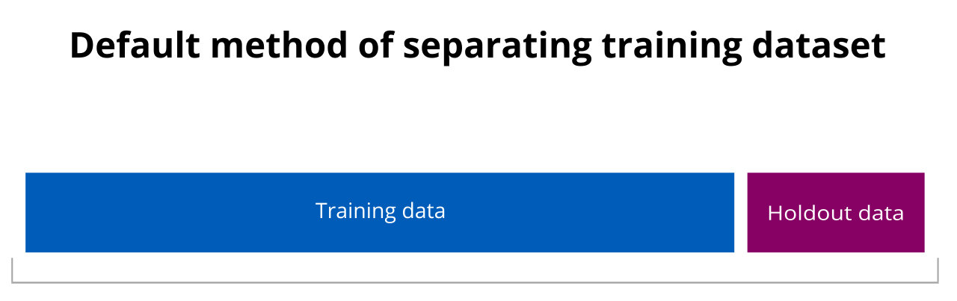
Hold-out
Метод hold-out представляет из себя простое разделение на train и test:

Slide 4
Пример
Такое разделение очень легко реализовать с помощью библиотеки sklearn:
import numpy as np
from sklearn.model_selection import train_test_split
X, y = np.arange(1000).reshape((500, 2)), np.arange(500)
X_train, X_test, y_train, y_test = train_test_split(
X, y,
test_size=0.2,
random_state=42 )

Slide 5
Разновидности cross-validation
K-Fold
Leave-one-out
Stratified k-Fold

Slide 6
k-Fold
Метод k-Fold чаще всего имеют в виду, когда говорят о кросс-валидации. Он является обобщением метода hold-out и представляет из себя следующий алгоритм:
Фиксируется некоторое целое число k (обычно от 5 до 10), меньшее числа семплов в датасете.
Датасет разбивается на k одинаковых частей (в последней части может быть меньше семплов, чем в остальных). Эти части называются фолдами.
Далее происходит k итераций, во время каждой из которых один фолд выступает в роли тестового множества, а объединение остальных — в роли тренировочного. Модель учится на k−1 фолде и тестируется на оставшемся.
Финальный скор модели получается либо усреднением k получившихся тестовых результатов, либо измеряется на отложенном тестовом множестве, не участвовавшем в кросс-валидации.

Slide 7
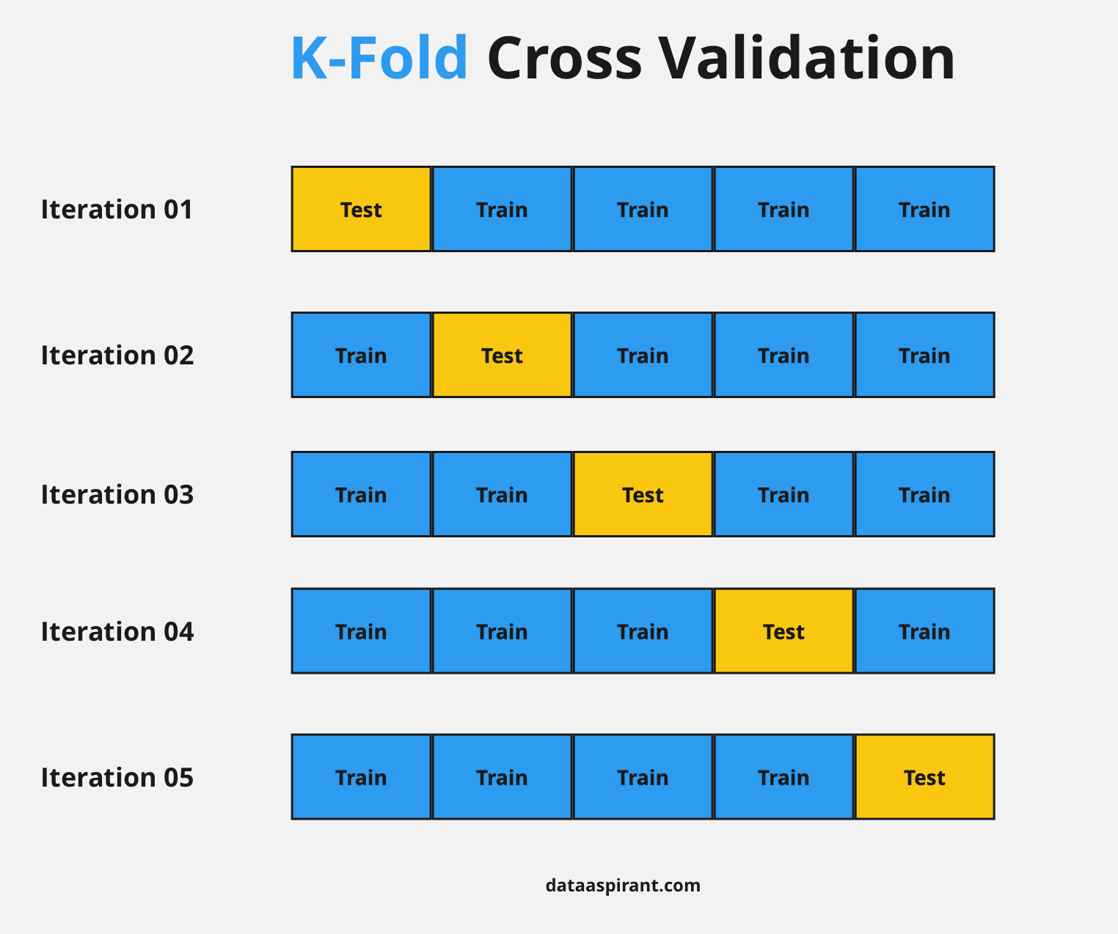
Пример
import numpy as np
from sklearn.model_selection import Kfold
X = np.array([[1, 2, 3], [4, 5, 6], [7, 8, 9], [10, 11, 12]])
y = np.array([1, 2, 3, 4])
kf = Kfold(n_splits=2)
for train_index, test_index in kf.split(X):
print("TRAIN:", train_index, "TEST:", test_index)
X_train, X_test = X[train_index], X[test_index]
y_train, y_test = y[train_index], y[test_index]
#result: TRAIN: [2 3] TEST: [0 1]
#TRAIN: [0 1] TEST: [2 3]

Slide 8
Какую модель выбрать?
После применения k-Fold для одной модели у вас на руках останется k экземпляров (инстансов) этой модели, обученных на разных подмножествах трейна. Возможные варианты:
делать предсказание с помощью усреднения предсказаний этих k инстансов
из этих k инстансов выбрать тот, который набрал лучший скор на своём тестовом фолде, и применять дальше его
заново обучить модель уже на всех k фолдах и делать предсказания уже этой моделью

Slide 9
Leave-one-out
Метод leave-one-out (LOO) — частный случай метода k-Fold: в нём каждый фолд состоит ровно из одного семпла.
Этот метод может понадобиться в случае, если у вас очень мало данных, — например, в задаче сегментации клеток на изображениях с оптического микроскопа, — и вы хотите использовать максимальное их количество для обучения модели.
Для валидации на каждой итерации методу требуется всего один семпл, однако и итераций будет столько, сколько семплов в данных, поэтому метод неприменим для средних и больших задач.

Slide 10
Stratified k-Fold
Метод stratified k-Fold — это метод k-Fold, использующий стратификацию при разбиении на фолды: каждый фолд содержит примерно такое же соотношение классов, как и всё исходное множество. Такой подход может потребоваться в случае, например, очень несбалансированного соотношения классов, когда при обычном random split некоторые фолды могут либо вообще не содержать семплов каких-то классов, либо содержать их слишком мало.

Slide 11
Пример
import numpy as np
from sklearn.model_selection import StratifiedKFold
X = np.array([[1, 2], [3, 4], [1, 2], [3, 4]])
y = np.array([0, 0, 1, 1])
skf = StratifiedKFold(n_splits=2)
for train_index, test_index in skf.split(X, y):
print("TRAIN:", train_index, "TEST:", test_index)
X_train, X_test = X[train_index], X[test_index]
y_train, y_test = y[train_index], y[test_index]
''' result: TRAIN: [1 3] TEST: [0 2]
TRAIN: [0 2] TEST: [1 3] '''

Slide 12
Список источников
ФУНДАМЕНТАЛЬНЫЕ ТИПЫ КРОСС-ВАЛИДАЦИИ ДЛЯ ОЦЕНКИ КАЧЕСТВА МОДЕЛЕЙ МАШИННОГО И ГЛУБОКОГО ОБУЧЕНИЯ, Пылов П.А., Ивина О.А.
https://neerc.ifmo.ru/wiki/index.php?title=%D0%9A%D1%80%D0%BE%D1%81%D1%81-%D0%B2%D0%B0%D0%BB%D0%B8%D0%B4%D0%B0%D1%86%D0%B8%D1%8F
https://education.yandex.ru/handbook/ml/article/kross-validaciya

